Slide 1
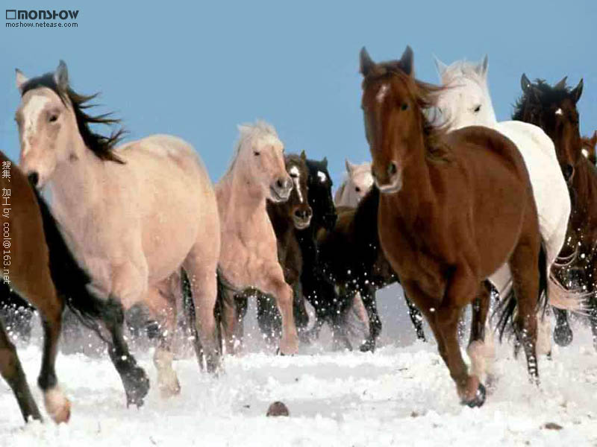

周 涛

Slide 2
巩乃斯草原为巩乃斯河流域大小草原的统称，位于新疆天山西部新源县境内，面积1100余亩，这里降水丰富，四季有充足的水草资源。是马背民族--哈萨克人繁衍生息的好牧场。素有“丽苑”美称。这里又是新疆细毛羊和伊犁天马的重要产地。
每年六月至九月间，这里碧草茵茵，山花漫野，五颜六色，将草原点缀得绚烂多姿。在草原上散布的哈萨克毡房如雨后春笋，使草原更富生机与活力。伊犁哈萨克自治洲和新源县的草原盛会多在这里举行。
皑皑雪峰、蓝天白云、苍翠的云杉、银色的水系飘带穿行于山野草场，绿草、野花、羔牛马羊构成了这里秀美诱人的风光。

Slide 3
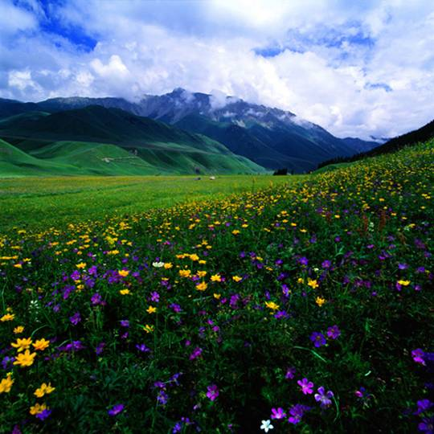
巩乃斯草原

Slide 4
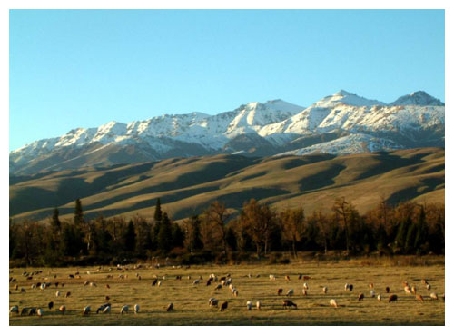
巩乃斯的马

Slide 5
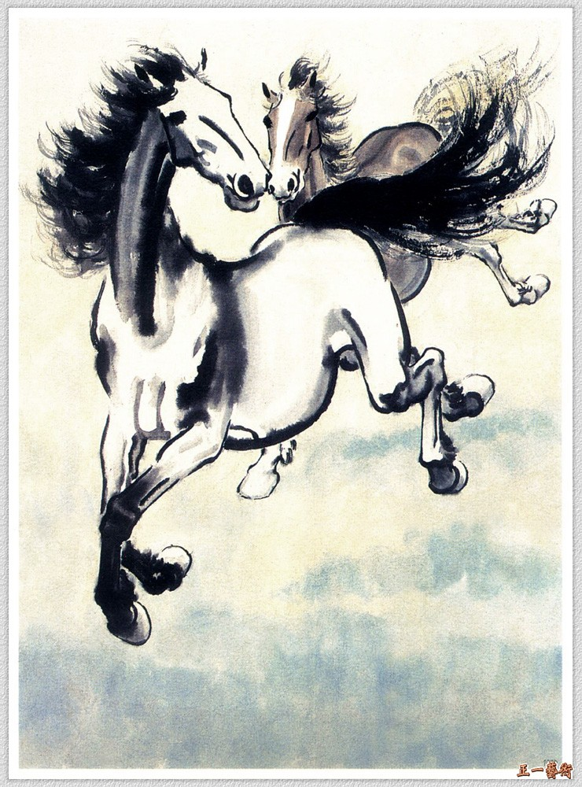
自强不息、积极进取，
崇高的化身，力与美的完美结合。

Slide 6
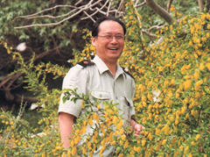
周 涛 1946年3月15日出生，中国著名诗人、散文家。祖籍山西，在京启蒙,少年随父迁徙新疆。1969年毕业于新疆大学中文系，现为新疆军区创作室主任 。
目前出版诗集、散文集20多种，深得读喜爱。曾获全国诗集奖和全军八一奖，1998年获首届鲁迅文学奖，系新边塞诗的代表人物。同时也是当代中国最具个性魅力和文学气质的优秀作家。

Slide 7
写作背景
20世纪60年代末到70年代初，全国掀起了知识青年上山下乡接受“贫下中农再教育”的大运动，当时大批知识青年上山下乡，到农村、边疆、农场去生活、劳动，而1970年，作者周涛也来到巩乃斯草原一个农场接受“再教育”。“文革”间上山下乡的知青共1600多万人，一代人的青春被集体荒废。作者身在此列。当时社会政治气氛压抑，人人自危，正常的社会生活被严重异化，人们内心压抑而痛苦。

Slide 8
字词句积累：
丑陋畸（jī ）形 龇（zī ）牙怜悯（mǐn ） 滑稽（jī） 驮（tuó）着 唿哨（hūshào） 脖颈（gěng） 鬃（zōng）毛 牝（pìn）马 篝（gōu ）火 穹（qióng）庐 毡（zhān ）房 倏（shū）忽
喑哑（yīnyǎ） 蓦（mò）然
骐骥（jì） 悲怆（chuàng）
后裔（yì） 兵马俑(yǒng)

Slide 9
整体鉴赏
课文是怎样揭示巩乃斯的马的性格的？说说作者的思路：
比较引出——
描写抒情——
联想议论——

Slide 10
整体鉴赏
按此思路把课文分成三部分，并说出各部分的大意。
①通过比较，指出“马”是“天地之间的一种尤物”。
②通过两个马奔的典型场面，表现出马的生命活力与人对自由境界的向往。
③展开联想，表达对马的品性和精神的赞美与喜爱。

Slide 11
课文鉴赏
思考：作者的本意是写马，却抑牛贬骆驼损毛驴，其用意是什么？(提示：作者为什么不喜欢牛、骆驼和毛驴？)
对比——引出马，赞美马保持着自由的 生命力。
牛总是有点落后的象征，骆驼是沙漠的怪胎，毛驴是个黑色幽默派的小丑 ，作者之所以这样贬，是为了赞马，因为他对马的酷爱、珍惜。

Slide 12
第一个场面：4-7自然段
思考：此部分在作者的感受中可以看到马的什么特点？找出对马的狂奔和人的心情的描写的词语。
自由、能够驾驭自己的命运，具有强大的生命的力量。
马的狂奔：奔驰、起伏、跳跃、喘息
人的心情：开朗、舒展、压抑消失、豪兴顿起痛快舒畅

Slide 13
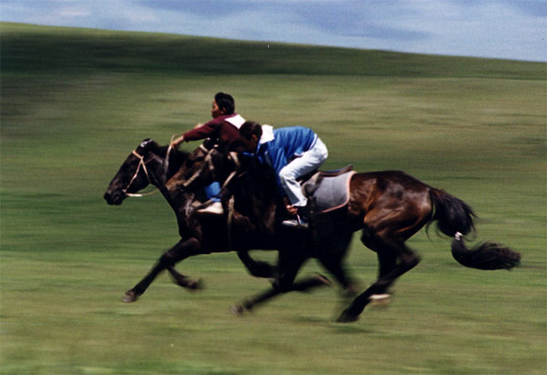

Slide 14
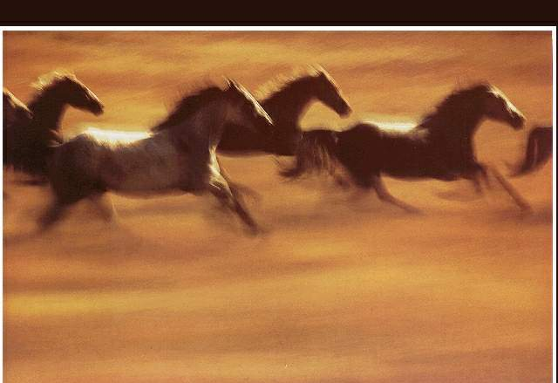
第二场面：14-16自然段
思考：这是一种怎样的场面？表现了马的什么生命的特征？
  雄浑壮阔
面： 涌出来、山洪奔泻似地汇聚、争先恐后、 前呼后应、披头散发、淋漓尽致
点： 有的……尖兵；有的……大将；小马……； 牧人……毫无声响
表现了马的酣畅痛快、崇高壮烈的生命境界。

Slide 15
思考：1.马给予了“我”什么，让我终生受用不尽？
在逆境中不任人随意欺凌，积极进取。
2.结合上下文，概述马的形象。

Slide 16
课文鉴赏
研读文章十四至十八段，思考：夏日暴雨中的奔马图向我们展示了一种怎样的境界？
刻划出马的生命活力与人对自由境界的向往的融合。展示了这种生命力的冲动达到极致时酒神式的狂乱奋发的境界，生命的潮流在自然的鞭策下纵横驰骋，所有的外界的羁绊都不放在它的眼里。这淋漓尽致的力的奔流既是一种酣畅痛快的生命境界，也是一种恢宏壮阔的崇高的场面。

Slide 17
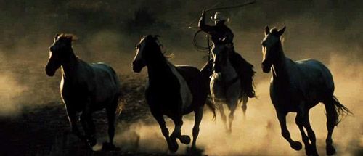

Slide 18
主题：
本文揭示了马作为人类朋友的特殊品格和艺术价值以及给作者的深刻启迪，赞扬了勇敢、自由、进取的精神和崇高友爱的感情，寄托了自己对不受羁绊的充满活力的生命境界的追求。
艺术特色：
（1）情感浓烈饱满。
（2）描写独具特色，意境阔大雄壮。

